Slide 1
「김포 Good프라임 스포츠몰 」 케이블광고 콘티
2021. 12. 02.

Slide 2
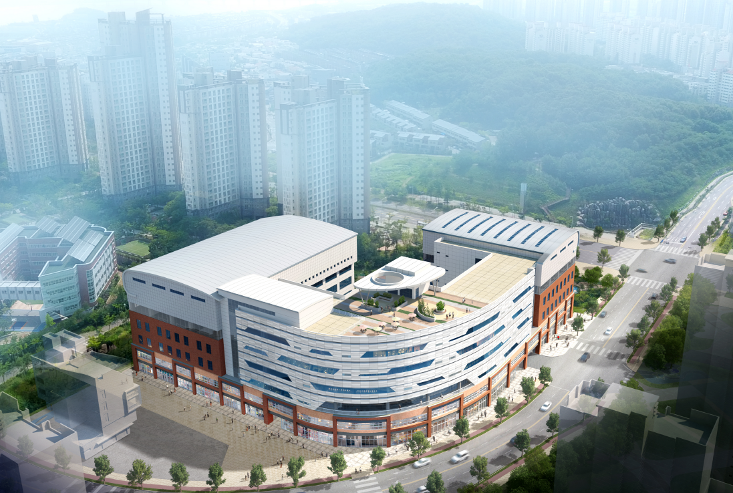
2. 콘티
콘티(30초)

Slide 3
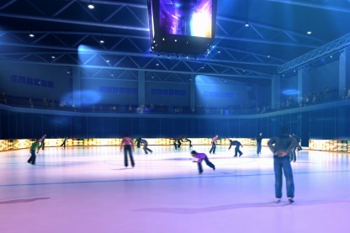
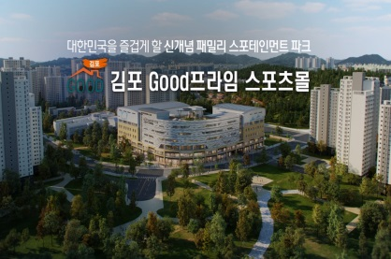
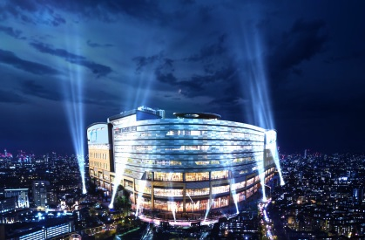
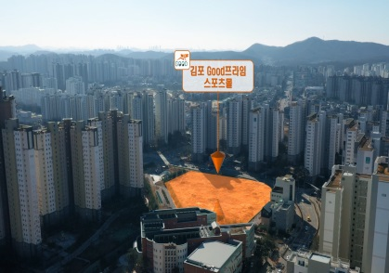
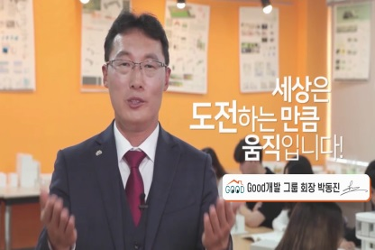
케이블광고 콘티 1
<VIDEO> <Audio-성우> |  |  | <VIDEO> <Audio-성우>
임펙트 강하게 메인 자막이 쾅 들어온다. | 타이포그래픽소스 | 국제 규격 아이스링크 김포 상륙! | 조감도 사진과 분양 임대문의 번호가 나온다. |  | 김포 Good프라임 스포츠몰! 분양 임대 문의 031-997-3343
( F.S) |  |  | ( C.U)
줌인 투시도 및 자막 등장 |  | 근린생활시설 ! 체육시설 복합 스포츠몰 김포 Good프라임 스포츠몰!
( B.S)
조감도 및 촬영본 [자막] 우수한 광역 교통망 패밀리 스포테인먼트 탄탄한배후수요 대규모집객시설 다채로운 특화 MD 투자랜드 마크 상가 실내 스포츠몰 |  | 김포 골드라인의 우수한 광역교통망 패밀리 스포테인먼트 다채로운 특화 MD 구성과 쾌적한 대형 실내 스포츠시설까지!
( F.S)
C#4 회장님 촬영본 |  | Good개발 그룹 회장 박동진 상상 그 이상의 변화 새로운 라이프 스타일이 여러분을 찾아갑니다.
( C.U) |  |  | ( C.U / 30f)
<위 그림은 참고용으로 예시입니다>
<위 그림은 참고용으로 예시입니다>
C#1
C#5
C#2
C#6
C#3
C#7
C#8
위 대본은 30초 분량 기준으로 작성되었습니다. 문구가 추가 될 경우 다른 멘트는 제외됩니다.

